Slide 1
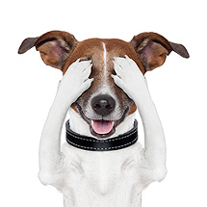

Slide 2
Verwachtingen
https://padlet.com/martinevwinkel/4hco2pvw5cpj
https://goo.gl/z3sYjp

Slide 3
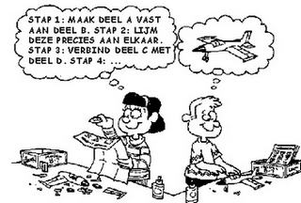
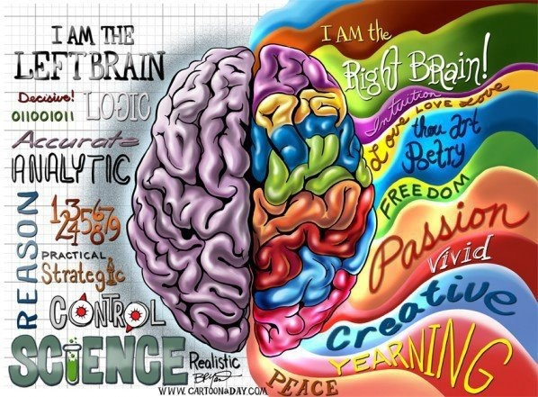
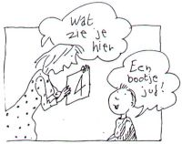

Slide 4
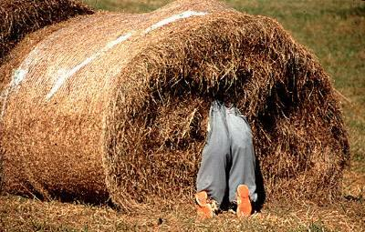
Zoeken………. Maar hoe????

Slide 5
inhoud
Zoektermen
Zoeken met Google afbeeldingen
Knipprogramma
Soortgelijke afbeeldingen
Transparante achtergrond
Animaties
Evaluatie

Slide 6
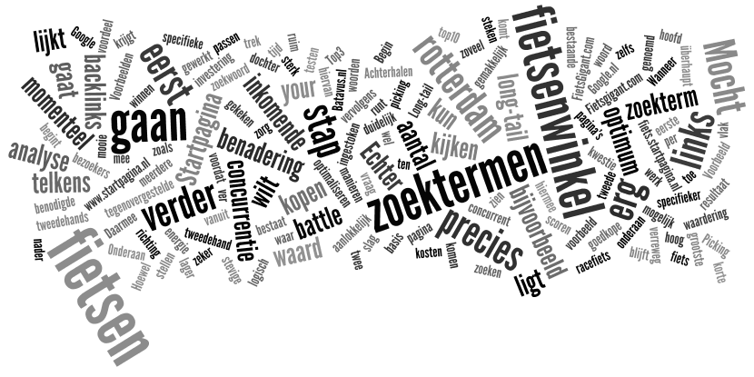
zoektermen
Synoniemen
Engels
Mindmap

Slide 7
Hulpmiddelen van Google (web)

Slide 8
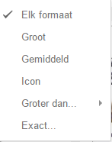
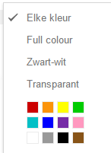
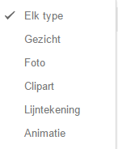
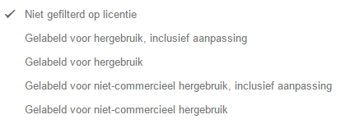
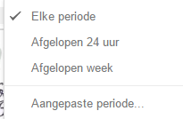
Afbeeldingen zoeken

Slide 9
Woordkeuze
Google zoekt naar woorden die op een webpagina voor komen.
Hoofdpijn zal dus eerder voorkomen op een medische site dan ‘mijn hoofd doet zeer’

Slide 10
Woordkeuze
Simpele zoektermen van 1 of 2 woorden geven breedste resultaat.
Begin met korte termen.
Voeg daarna meer woorden toe.

Slide 11
Woordkeuze

Slide 12
Synoniemen
Als je wilt zoeken op woorden met dezelfde betekenis, zet je ~ voor je zoekterm.
Bijvoorbeeld: (~toetje recept).
Dan zoekt google ook op desserts en nagerechten.

Slide 13
Woorden combinatie
Plaats voor en achter je zoekterm dubbele aanhalingstekens om precies naar die woorden en woordvolgorde te zoeken.

Slide 14
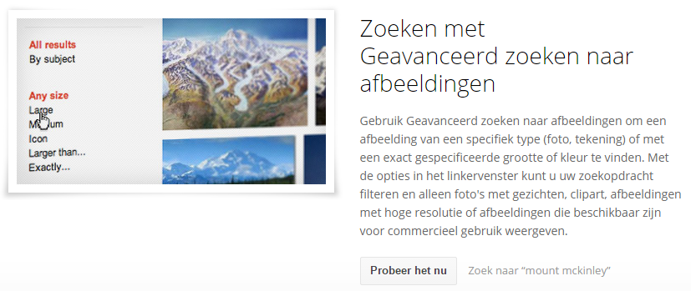
Afbeeldingen

Slide 15
Definities

Slide 16
Zoek op in afbeeldingen
Atari breakout

Slide 17
knipprogramma

Slide 18
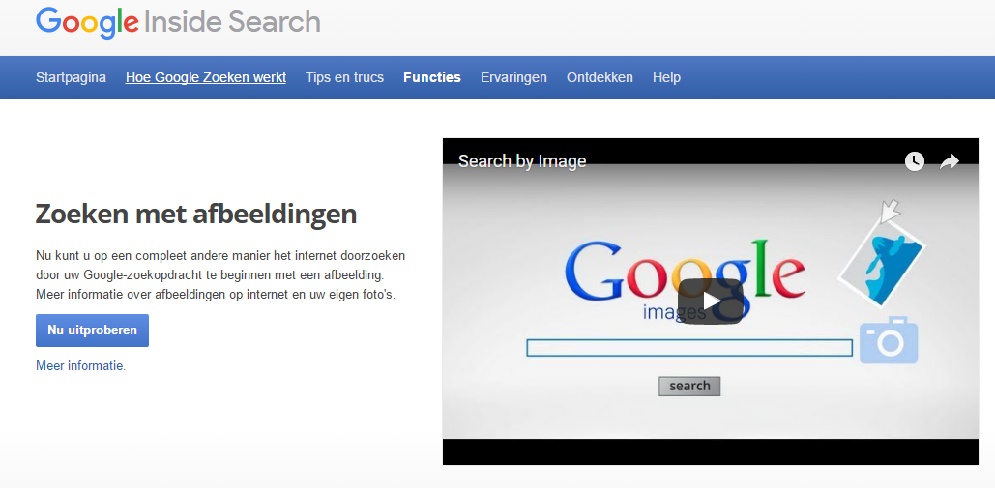
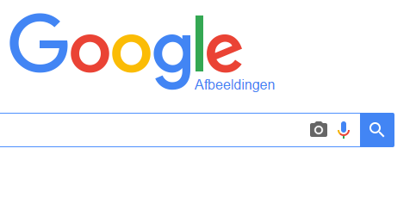
Soortgelijke afbeeldingen
url
Slepen
uploaden
https://www.google.nl/intl/nl/insidesearch/features/images/searchbyimage.html
Ook handig: gelabelde herbruikbare afbeeldingen te zoeken

Slide 19
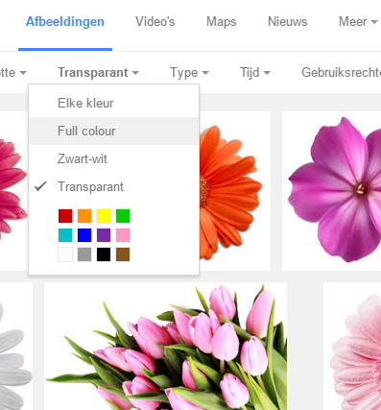
Transparante achtergrond
Geef bij zoekhulpmiddelen, kleur ‘transparant’ aan
Sla op als ‘png’
WORD: opmaak-kleur-doorzichtige kleur instellen of achtergrond verwijderen

Slide 20
Bewegende plaatjes / animaties
Type ‘gif’ achter je zoekterm

Slide 22
Opdracht
Maak een PowerPoint voor een les van de komende week waarbij je goed gebruik maakt van ondersteunende afbeeldingen.
Denk eens aan het introduceren van een onderwerp en het activeren van voorkennis.

Slide 23
evaluatie
https://nl.surveymonkey.com/r/G9DX5ZJ

